Slide 1
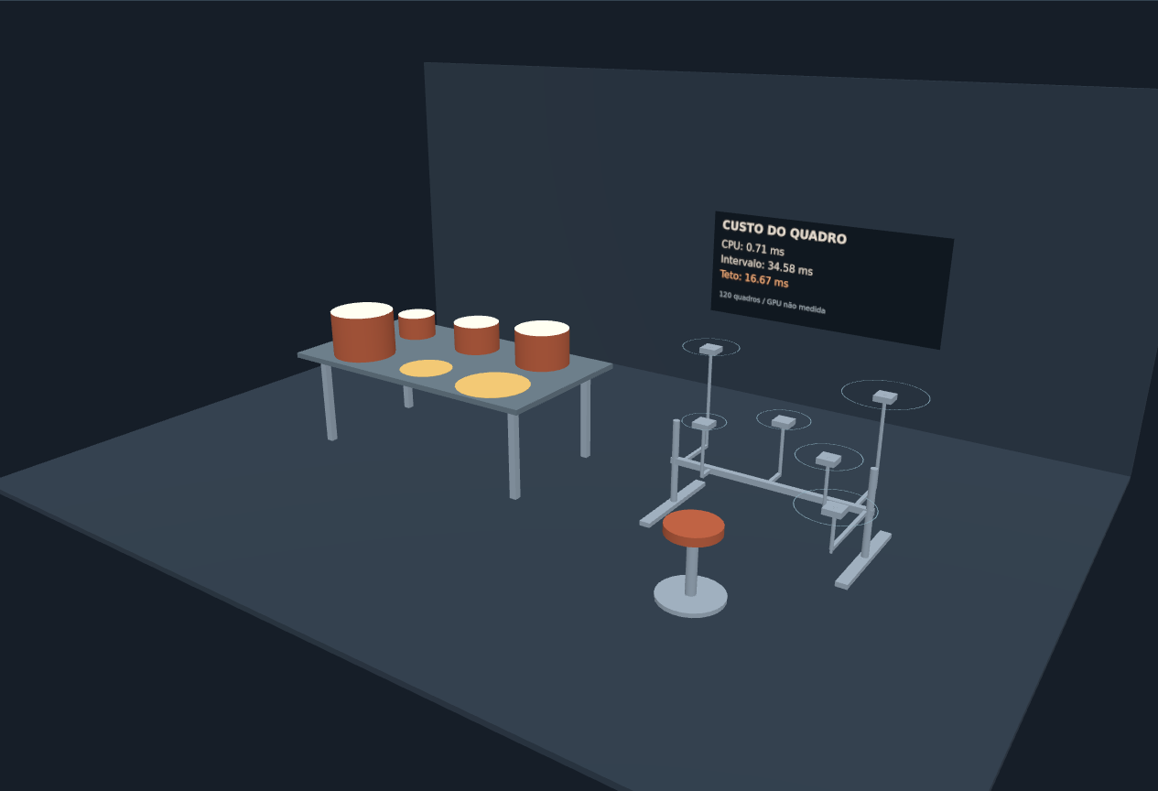
GRUPO 01 / MÓDULO 03
Bateria
acústica
Montagem de seis peças e
verificação de alcance sentado
Ian Jabriel, João Vitor, Gabriel Lenzi
Vinicius Gatti, Gabriel Verri, David Martins
https://github.com/JvbsB7/RaV_WebXR
Notes:
Grupo 1. Cena: bateria acústica. Integrantes conforme docs/especificacao.md, seção 1. Fonte da imagem: docs/evidencias/cena-slide.png, captura real da aplicação. A etiqueta local da entrega é modulo-03; a publicação remota ainda depende da autenticação do grupo.

Slide 2
A cena e a tarefa
02
Montar as seis peças e
verificar o alcance sentado
Peça | Ø / profundidade (m)
Caixa 1 | 0,30 / 0,18
Caixa 2 | 0,36 / 0,22
Caixa 3 | 0,42 / 0,28
Caixa 4 | 0,48 / 0,35
Prato 1 | 0,40 / 0,002
Prato 2 | 0,55 / 0,003
Sucesso planejado
Peças nos apoios corretos,
nas alturas previstas e
alcançáveis com os bastões.
Peças na mesa
Mesa: 2,20 × 1,20 m. Banco: 0,50 m.
Bastões: 0,40 m, ocultos no início.
Estrutura com apoios de 0,62 a 1,10 m.
Montagem
Alcance sentado
Escolha: passo de 6 cm; diâmetros quase iguais confundiriam peças.
Custo: distinguir peças e validar alcance. Armadilha: perder a referência de tamanho ao pegar uma peça.
docs/especificacao.md, seções 1–6; ts/src/bateria/dominio.ts
Notes:
Tarefa completa planejada. Neste marco existem os objetos em geometria crua, a hierarquia e a operação de troca de pai; montagem e alcance ainda não estão implementados. Alternativa considerada: medidas próximas de um kit real. O custo aceito é a validação perceptiva e corporal. Cilindros e discos diferem por diâmetro e profundidade. As folgas ainda são hipóteses, não resultados de teste físico. Todos os números estão na especificação e nas constantes do domínio.

Slide 3
Os três regimes
03
Regime | Mundo observado | Referência | Rastreia | Registro
Tela | Exibe na janela | Origem virtual | Mouse, sem corpo rastreado | Sala virtual
VR | Substitui | local-floor | Cabeça e entradas concedidas | Chão físico 1:1
AR | Preserva e sobrepõe | local + viewer para o raio | Pose e superfícies | Mesa escolhida 1:5
id: 'immersive-ar',
referencia: 'local; viewer para o raio do hit-test',
Hoje: cena por tela. VR e AR são compromissos para os próximos módulos.
Alternativa: um registro único. Descarte: origem virtual, chão e mesa exigem relações diferentes.
ts/src/bancada/modes/regimes.ts; docs/especificacao.md, seção 9
Notes:
A janela roda em WebGL, sem abrir sessão XR inline. Em VR a referência pretendida é local-floor. Em AR, viewer serve ao raio de hit-test, enquanto local serve à pose dos objetos. A mesa é o registro físico, não um nome de XRReferenceSpace. A declaração é planejamento, não comprovação de suporte nem implementação dos regimes imersivos. Fonte técnica: https://www.w3.org/TR/webxr/.

Slide 4
O que o aparelho oferece
04
const suportado: boolean = await xr.isSessionSupported(regime.id);
const sessao: XRSession = await xr.requestSession(modo, {
optionalFeatures: nomesConsultados(),
});
API ausente ≠ sessão negada
Recurso fora da lista: não concedido. A causa pode não estar disponível.
Mesmo endereço: / | Tela | VR / AR
Chromium no container | Abriu | Não suportados
Celular físico | Pendente | Pendente
Alternativa: deduzir suporte pelo navegador. Descarte: nome do aparelho não comprova capacidade.
ts/src/bancada/{modes/verificacao.ts, devices/sonda.ts}; docs/evidencias/sonda-desktop.txt
Notes:
A consulta é real. isSessionSupported pergunta pelos modos; requestSession consulta recursos, espaços, entradas e poses. A falta de um item em enabledFeatures não distingue, sozinha, hardware ausente e autorização negada. Não inventamos essa causa. navigator.xr ausente e erros de permissão da sessão têm mensagens próprias. No container, inline foi suportado e os dois modos imersivos não. Falta repetir o mesmo endereço em um celular ou visor físico, e isso consta no slide 7. Fonte: docs/evidencias/sonda-desktop.txt e https://www.w3.org/TR/webxr/.

Slide 5
A cena como árvore
05
Recorte da estrutura da bateria
estrutura
no.name = nome;
no.position.set(x, y, z);
pai.add(no);
suporte-prato-1
painel de custo
O suporte muda de altura.
Garra, tubo móvel e encaixe
acompanham o pai.
garra
encaixe
A árvore completa aparece
na própria demonstração.
Alternativa: coordenadas absolutas. Descarte: cada ajuste exigiria recalcular todos os filhos.
ts/src/bateria/cena.ts; ts/src/main.ts; docs/evidencias/browser.json
Notes:
Diagrama parcial do grafo real, com os nós intermediários sala e bateria omitidos para caber. O tubo móvel também pertence ao suporte; os demais apoios e a mesa constam da árvore completa na aplicação. O painel é malha da cena e filho da estrutura, não HTML sobreposto. O parentesco vem da regulagem física do apoio. No exemplo do professor a engrenagem acompanha o eixo; na bateria não há esse eixo giratório, então a demonstração usa regulagem de altura do suporte. Este é um caso concreto em que a decisão de domínio do professor não foi copiada.

Slide 6
Trocar de pai
06
const antes = objeto.getWorldPosition(new Vector3());
novoPai.attach(objeto);
const depois = objeto.getWorldPosition(new Vector3());
const erro = antes.distanceTo(depois);
M_local_nova = inversa(M_novo_pai) × M_mundo
Prato 1 (m) | Antes | Depois
X | -1.750000 | -1.750000
Y | 0.761000 | 0.761000
Z | 0.300000 | 0.300000
Erro medido
2.289e-16 m
Escala uniforme.
Ciclos recusados.
Alternativa: copiar pose a cada quadro. Descarte: dependeria da ordem de atualização entre objetos.
ts/src/bateria/hierarquia.ts; docs/evidencias/browser.json; ts/test/modulo03.mjs
Notes:
Valores medidos no teste de navegador, campo troca.ultimaTroca. O erro bruto permanece no JSON, embora as coordenadas no slide usem seis casas decimais. attach preserva posição, rotação e escala de mundo para as condições permitidas. O teste numérico também confere a matriz inteira com pais rotacionados e escala uniforme. A rotina rejeita ciclos e escalas não uniformes, nulas ou negativas antes de modificar a árvore. A operação ocorre uma vez. Nos quadros seguintes, o filho acompanha o novo pai por composição.

Slide 7
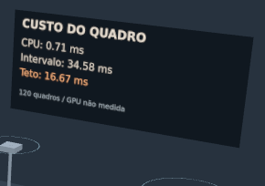
Relógio, orçamento e o que falta
07
const { delta, intervaloMs } =
relogio.avancar(instanteMs);
if (movimento) tempoDoMovimento += delta;
CPU média
0,74 ms
Intervalo 30,83 ms
Teto 16,67 ms
Painel na estrutura.
Até 120 amostras.
Linux, AMD EPYC 9V74.
Chromium 134, SwiftShader
(renderização por software).
Medição registrada no JSON
Captura do painel em execução
Pendências da entrega
Publicar a etiqueta; medir e consultar a sonda em duas classes de aparelho.
Intervalo acima do teto no container; GPU não cronometrada.
Faltam execução por alguém de fora do grupo e ensaio cruzado.
Alternativa: contar quadros. Descarte: uma máquina mais rápida faria a animação avançar mais rápido.
ts/src/main.ts; ts/src/bateria/tempo.ts; docs/evidencias/{browser.json, painel-captura.png}
Notes:
CPU: 0.7441666666961585 ms. Intervalo: 30.83285 ms. Teto: 16.666666666666668 ms. Máquina, navegador e viewport integrais em docs/evidencias/browser.json. A CPU mede trabalho do callback até o retorno de render, não o tempo completo da GPU. O intervalo alto é uma limitação do resultado obtido e não prova desempenho nos aparelhos do grupo. O teste numérico de 30, 60 e 144 FPS verifica a fórmula de tempo; a comparação física continua pendente. Também pendem publicação remota da etiqueta modulo-03, sonda em duas classes, execução por alguém de fora e ensaio de cada integrante em um slide alheio. Montagem completa, alcance sentado e VR/AR da bateria pertencem aos módulos seguintes.

